Slide 1





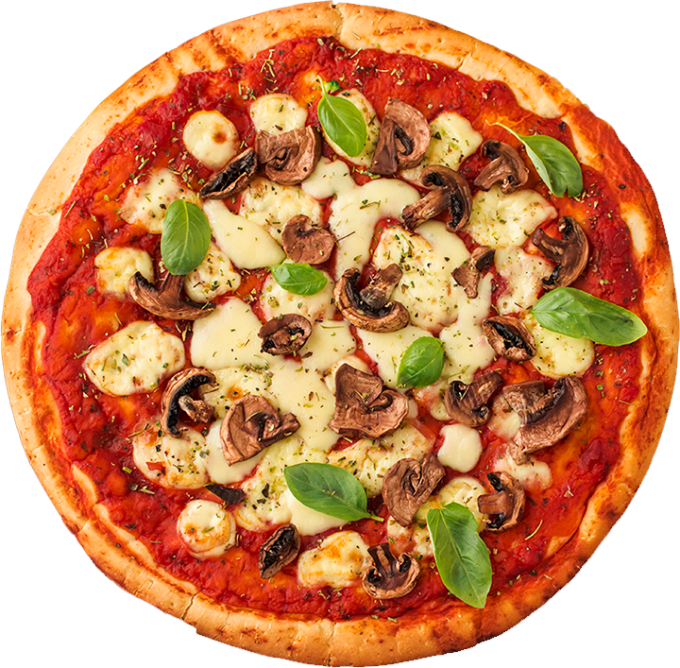



PHẦN MỀM QUẢN LÍ PIZZA
PIZZA
HIT
UP TO
50%
OFF
Contact Us:
+123-456-7890
Haotamvubao1111@gmail.com
ORDER NOW

Slide 2



Các thành viên trong nhóm 5
Tăng Chí Hào
Võ Anh Tâm
Lê Công Bảo
Nguyễn Ngọc Vũ

Slide 3
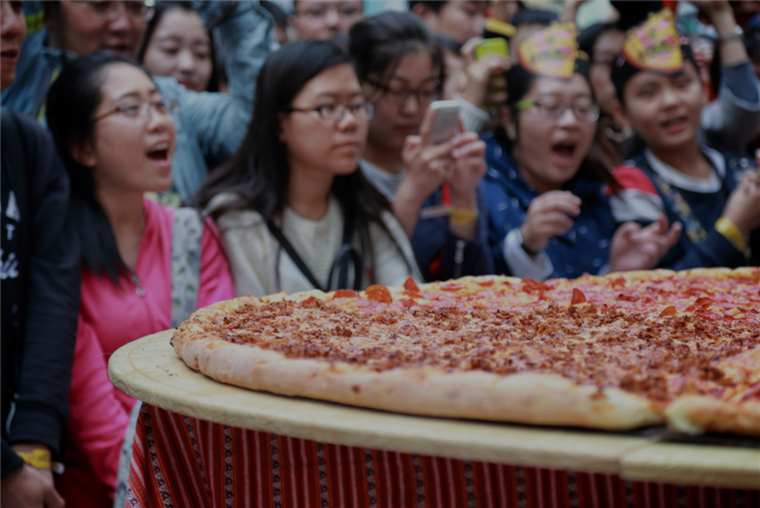
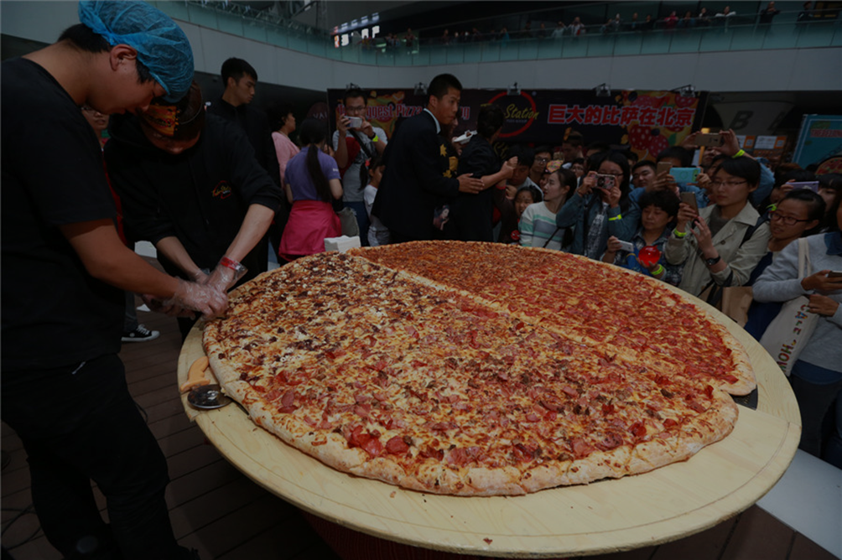
Giới thiệu
Pizza là món quen thuộc với giới trẻ.
→ Cửa hàng Pizza HIT lập nên để bắt kịp xu hướng đó.

Slide 4
Giới thiệu
Nhu cầu ăn pizza ngày một tăng cao.
→ Cần phải chuyển cách quản lý từ thủ công sang quản lý bằng phần mềm.

Slide 5

1. Phát biểu bài toán
2. Sơ đồ tổ chức
3. BFD
5. DB
4. ERD

Slide 6
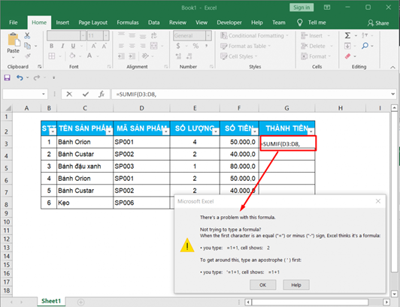
Phát biểu bài toán
Cách thức quản lí cũ có các vấn đề sau
Vấn đề 1: Ghi chép sổ sách bằng Excel
Dễ nhập sai số lượng hàng hoá
Dế nhập sai giá thành
Dễ nhập sai loại pizza

Slide 7
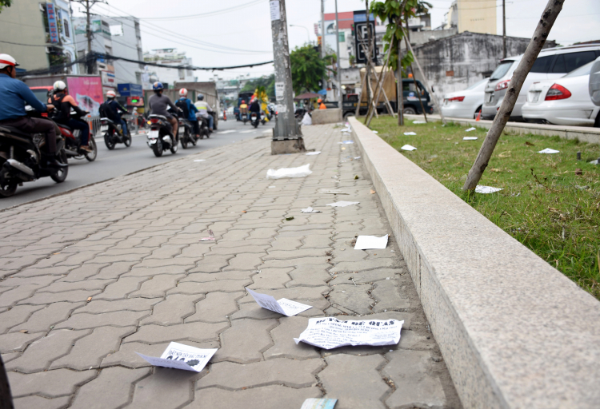
Phát biểu bài toán
Vấn đề 2: Phát tờ rơi quảng bá thương hiệu
Tiếp cận được ít khách hàng hơn
Gây áp lực tài chính lên doanh nghiệp
Gây ô nhiễm môi trường

Slide 8

Phát biểu bài toán
Vấn đề 3: Thanh toán trực tiếp tại cửa hàng
Mất nhiều thời gian thanh toán tại quầy
Mất nhiều thời gian đi lại với khách hàng ở xa

Slide 9
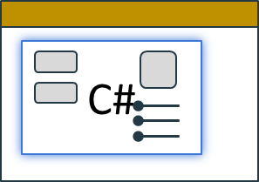
Phát biểu bài toán
Giải pháp là áp dụng
phần mềm quản lý cửa hàng
Ngôn ngữ: C#
Đa mục đích
Bảo mật cao
Liên kết với các phần mềm khác

Slide 10

Phát biểu bài toán
HQTCSDL: SQL Server
Giao diện đồ hoạ dễ quản lý
Kết hợp với nhiều nền tảng như C#, ASP.NET

Slide 11

Phát biểu bài toán
Môi trường triển khai: Internet
Dễ truy cập
Chi phí thấp
Tương thích với nhiều nền tảng
Hoạt động 24/7

Slide 12




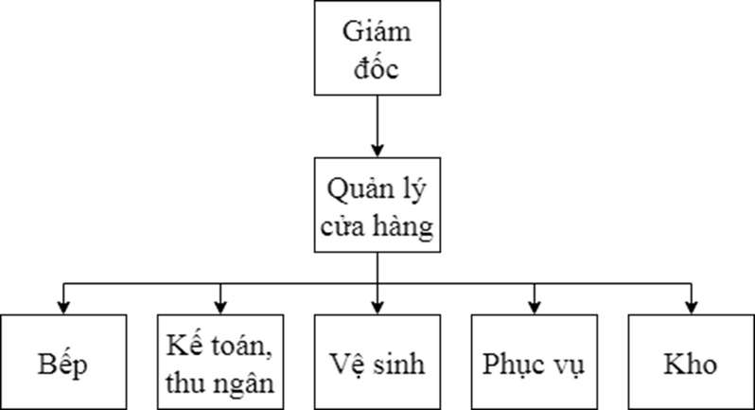



Sơ đồ tổ chức

Slide 13
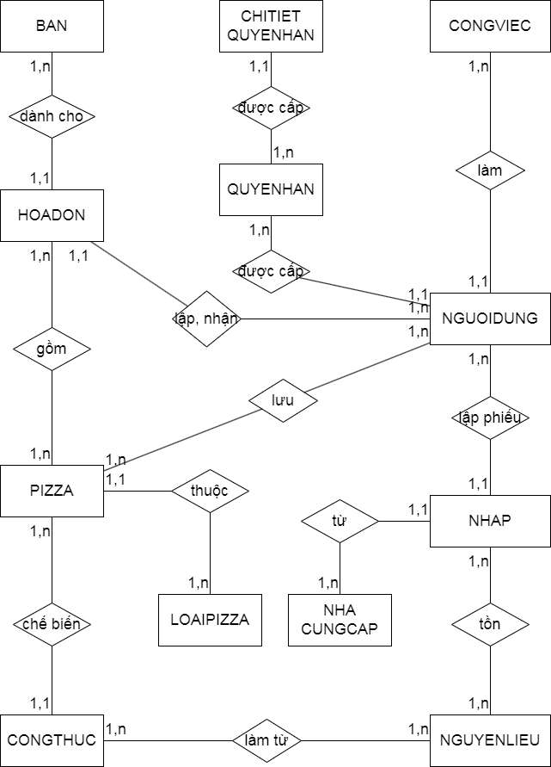
ERD
tổng quát

Slide 14
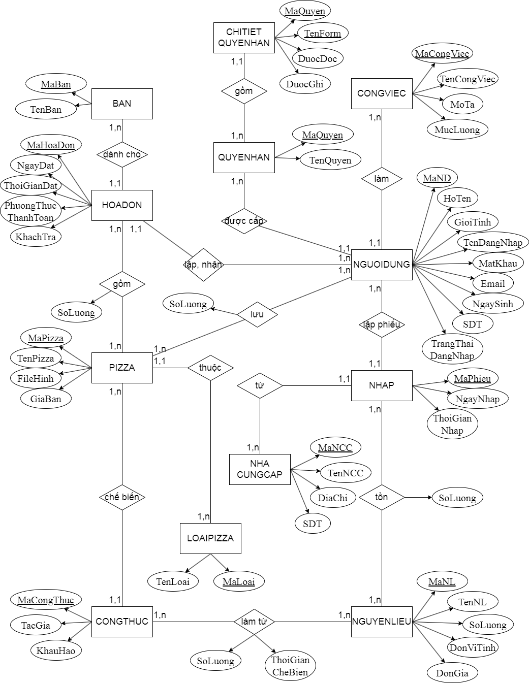
ERD chi tiết

Slide 15
ERD chi tiết

Slide 16
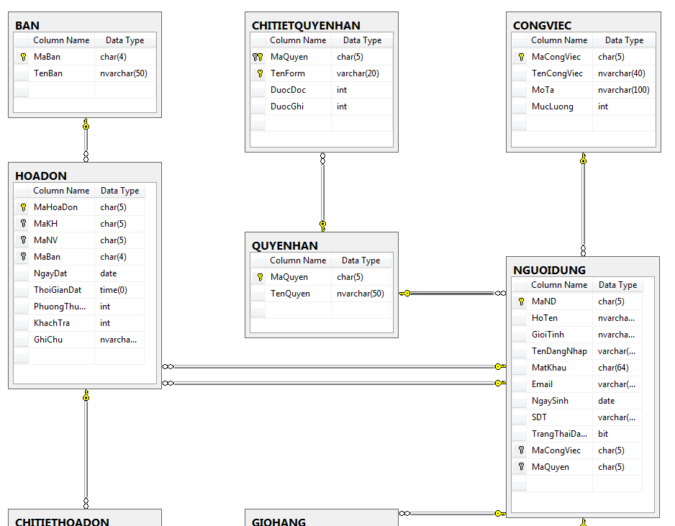
DB

Slide 17
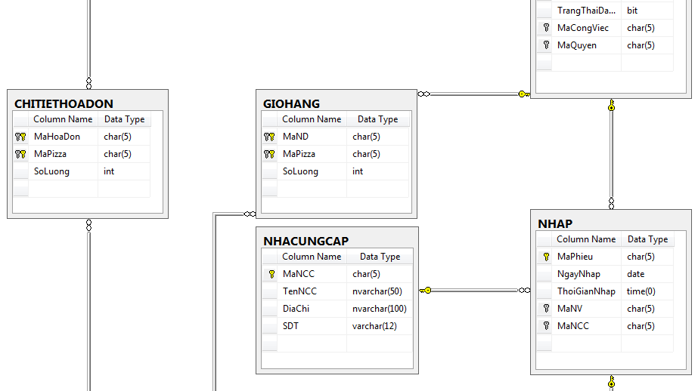
DB

Slide 18
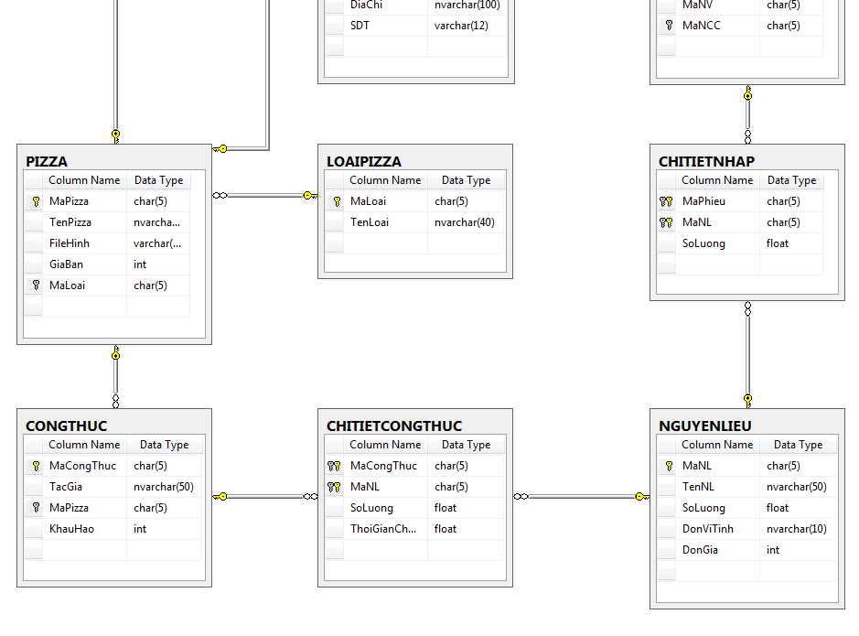
DB

Slide 19
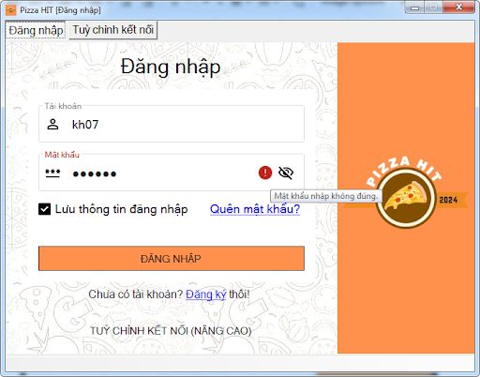
Các form
Đăng nhập

Slide 20
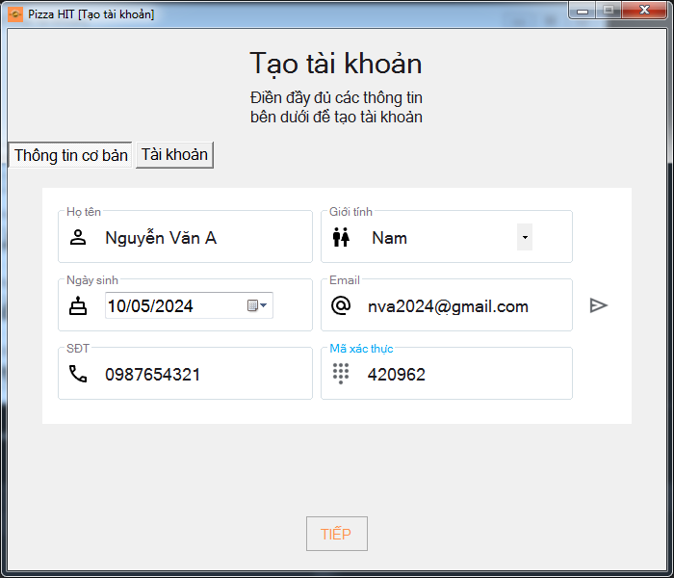
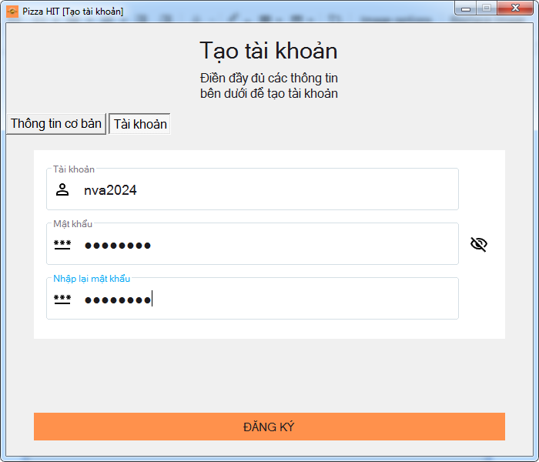
Các form
Đăng ký

Slide 21
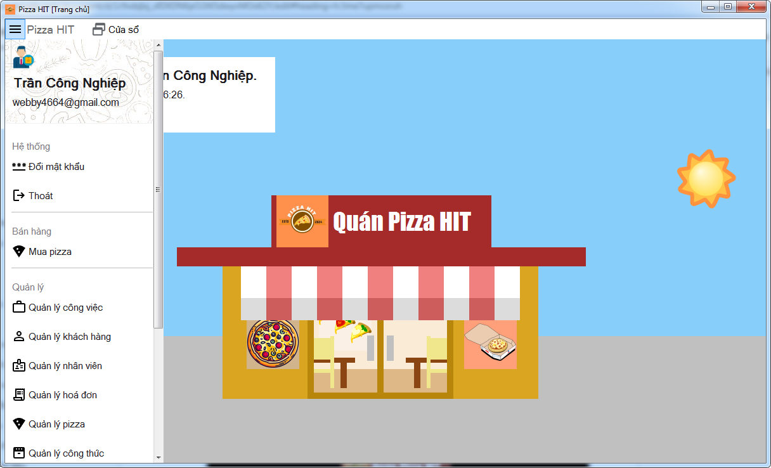
Các form
Trang chủ

Slide 22
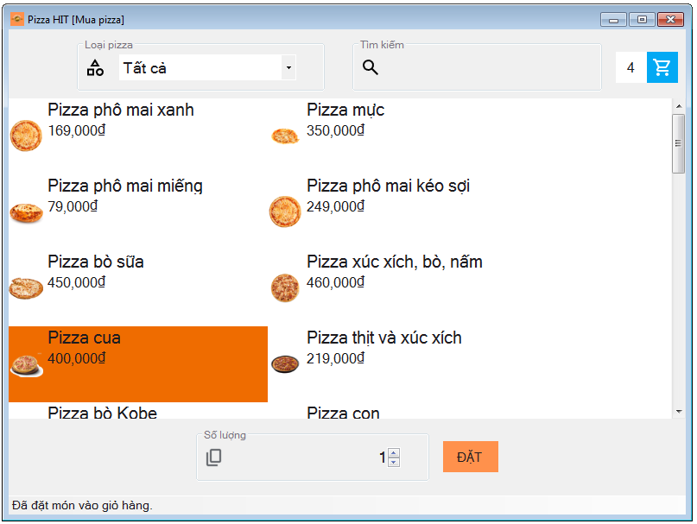
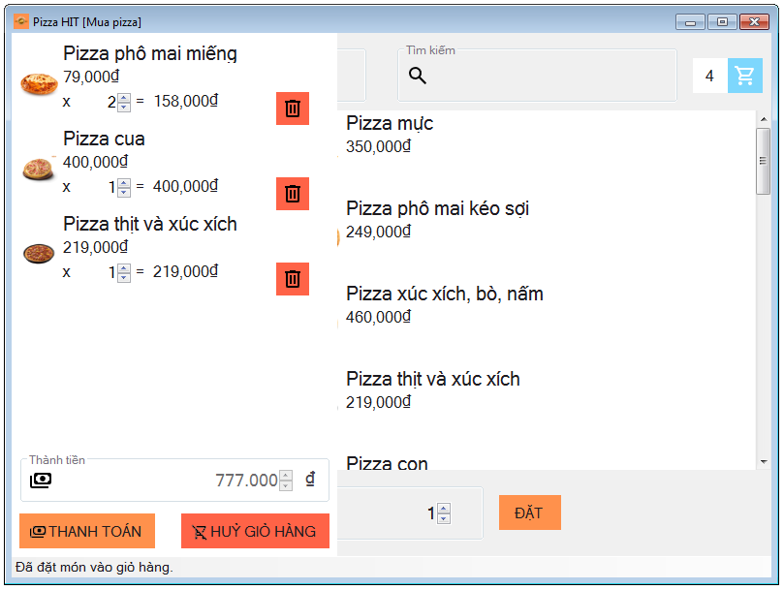
Các form
Mua pizza

Slide 23
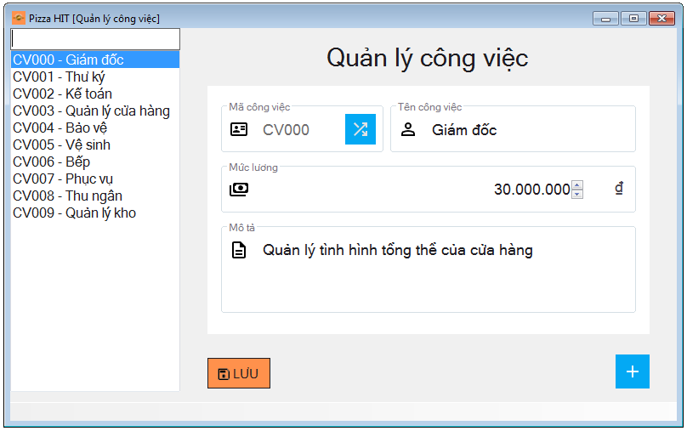
Các form
Quản lý công việc

Slide 24
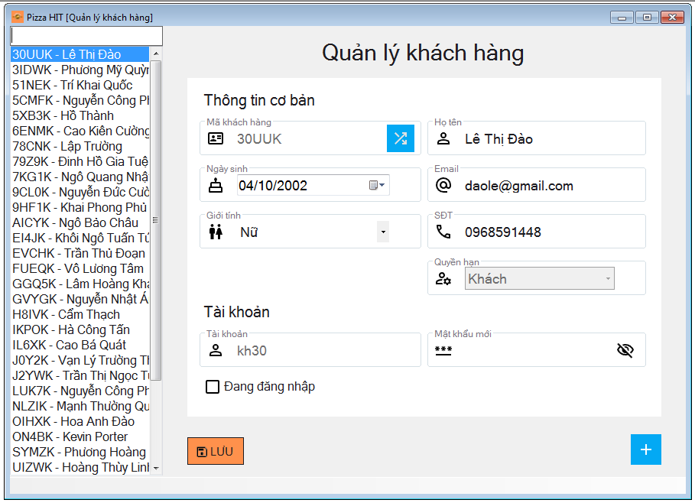
Các form
Quản lý khách hàng

Slide 25
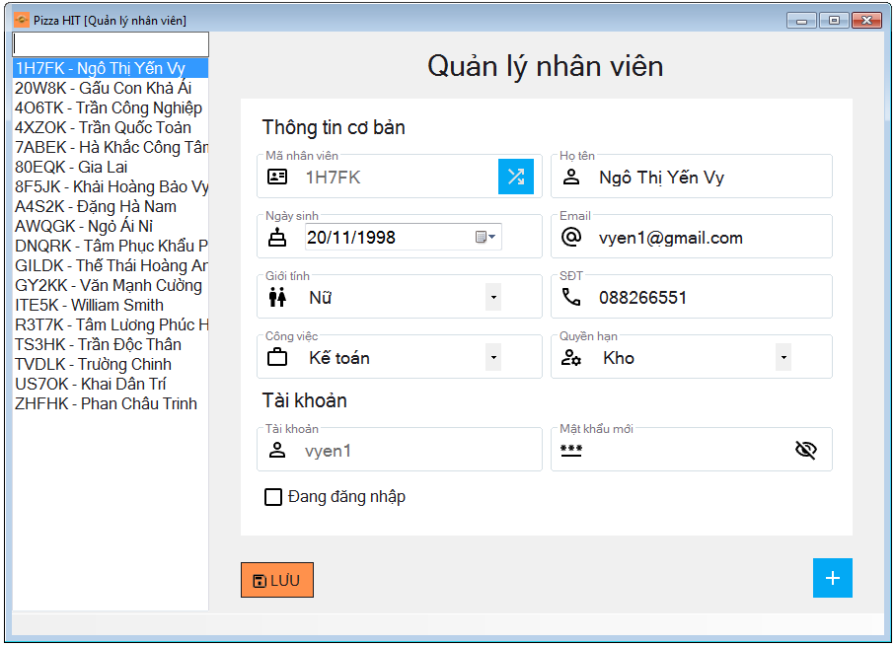
Các form
Quản lý nhân viên

Slide 26
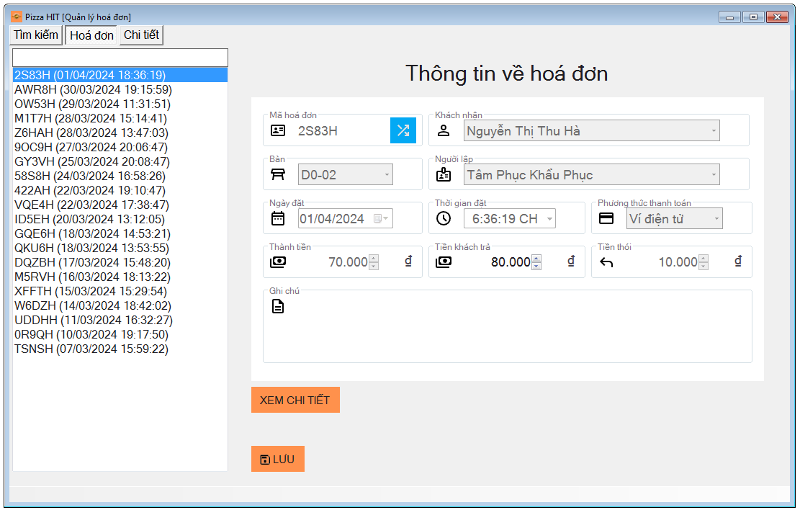
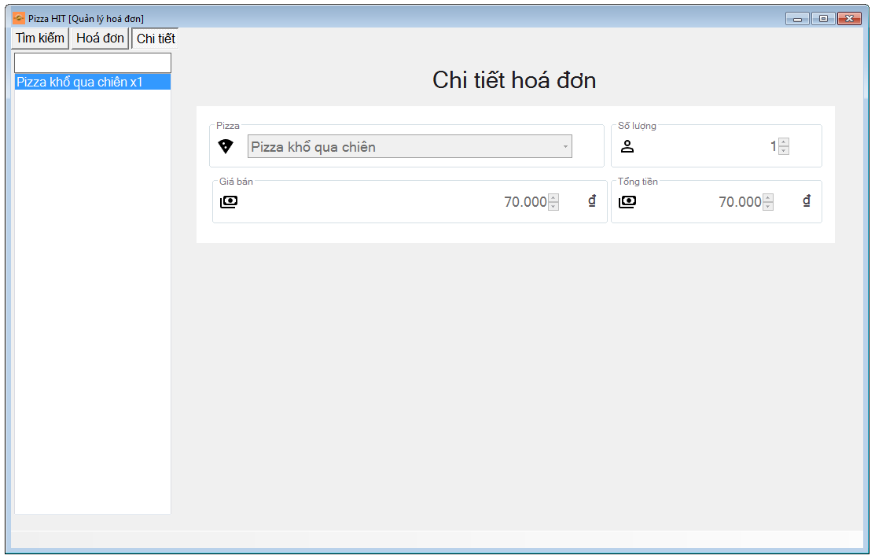
Các form
Quản lý hoá đơn

Slide 27
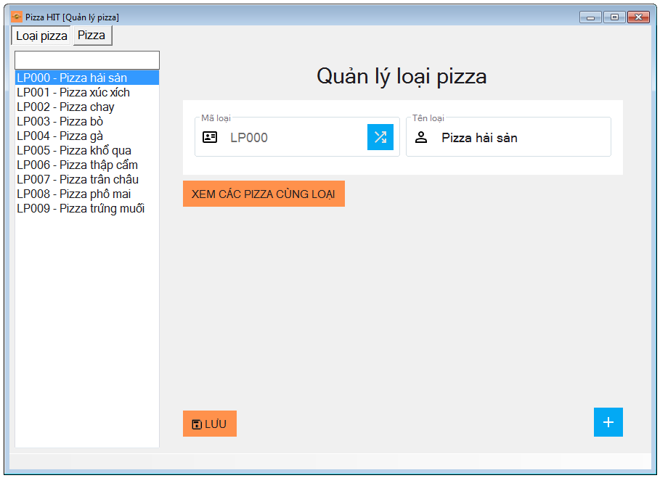
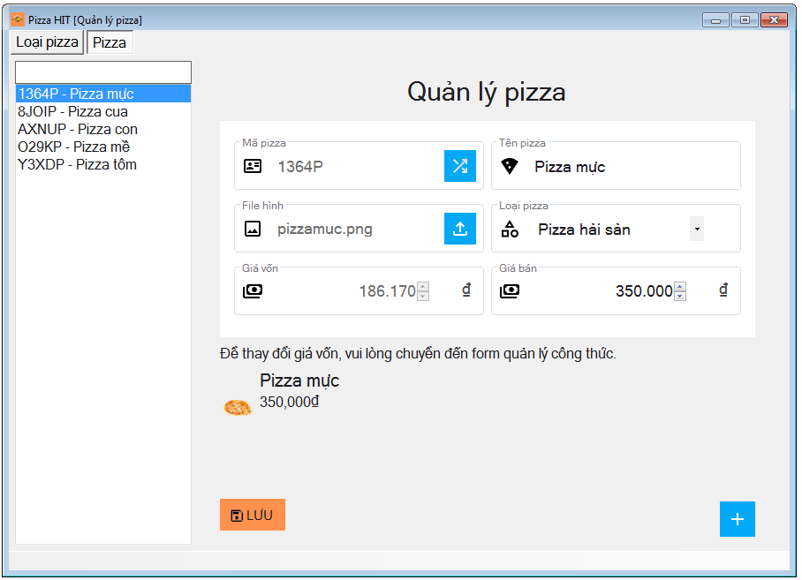
Các form
Quản lý pizza

Slide 28
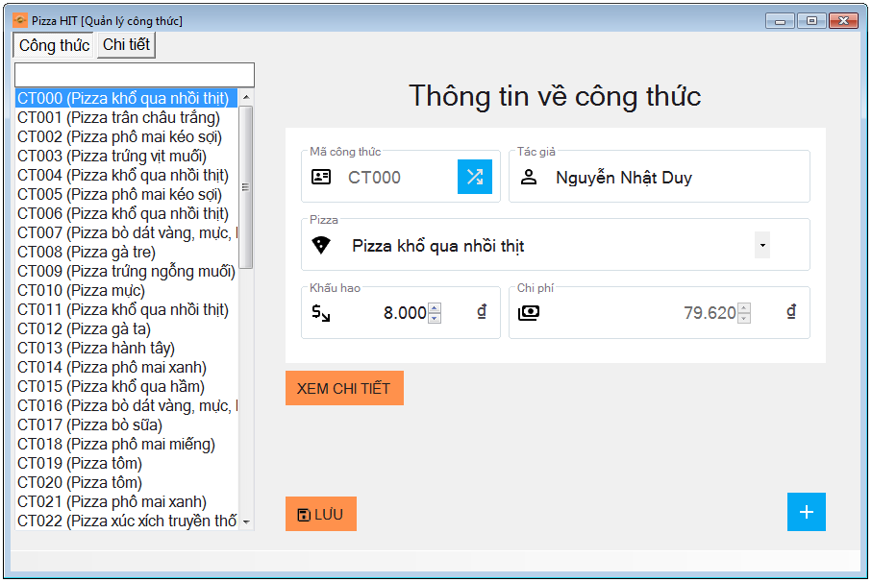
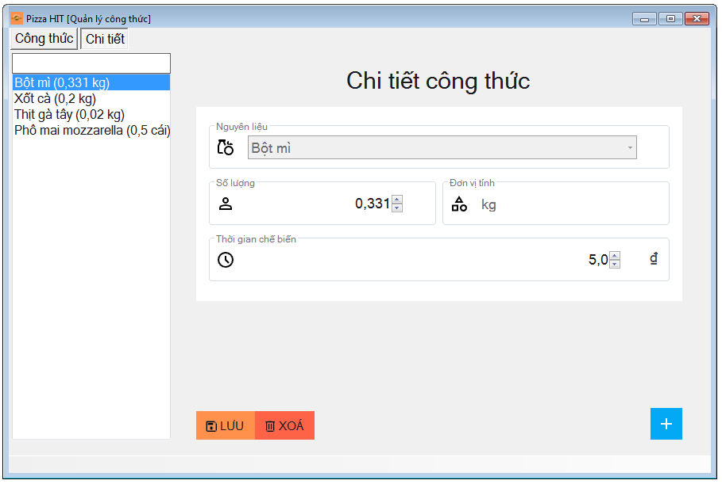
Các form
Quản lý công thức

Slide 29
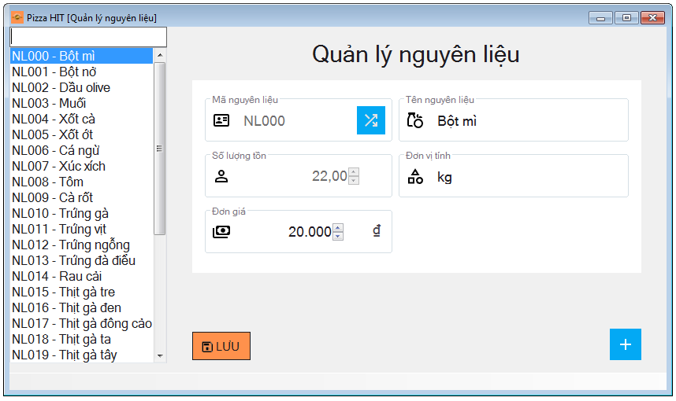
Các form
Quản lý nguyên liệu

Slide 30
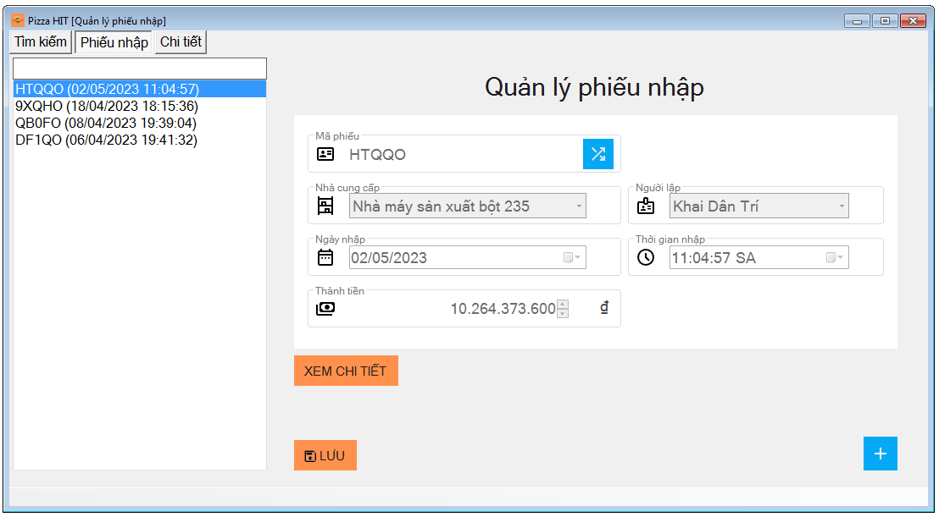
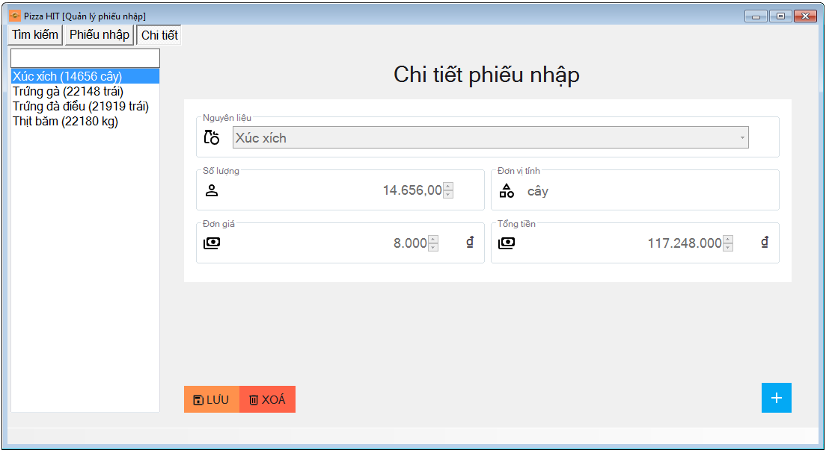
Các form
Quản lý phiếu nhập

Slide 31
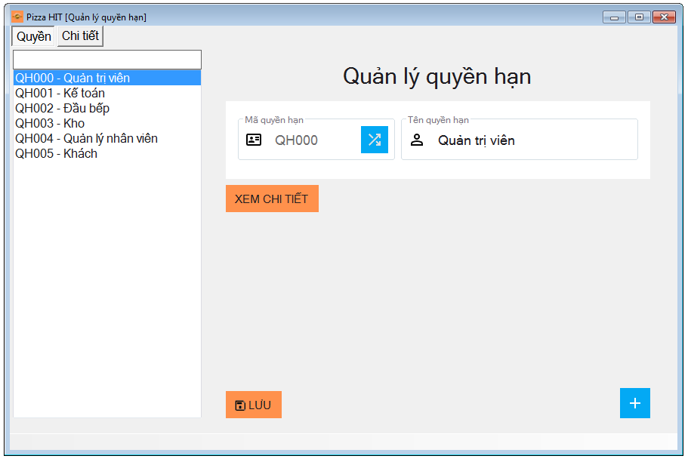
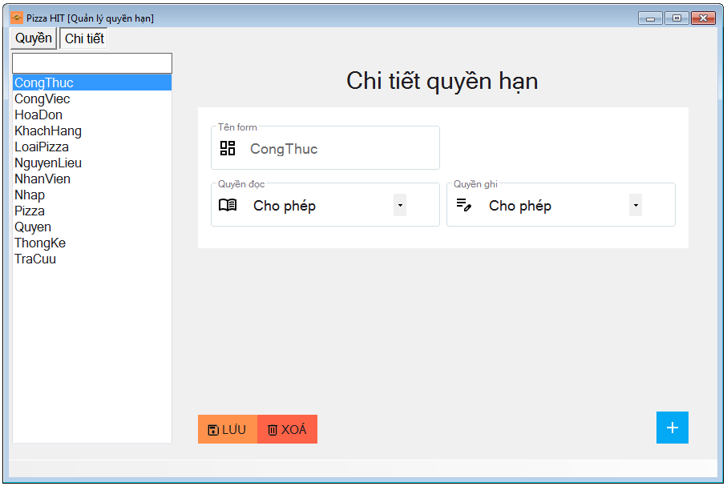
Các form
Quản lý quyền hạn

Slide 32
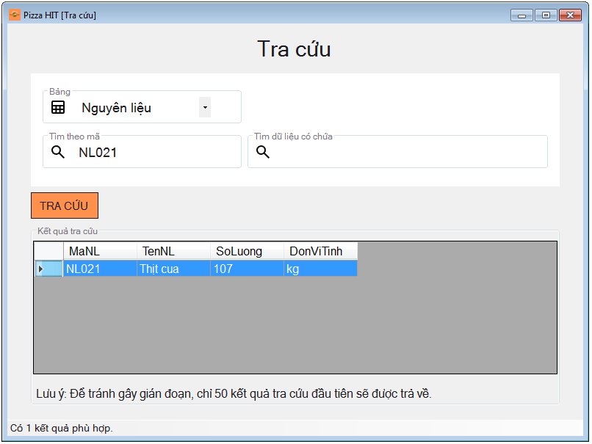
Các form
Tra cứu

Slide 33
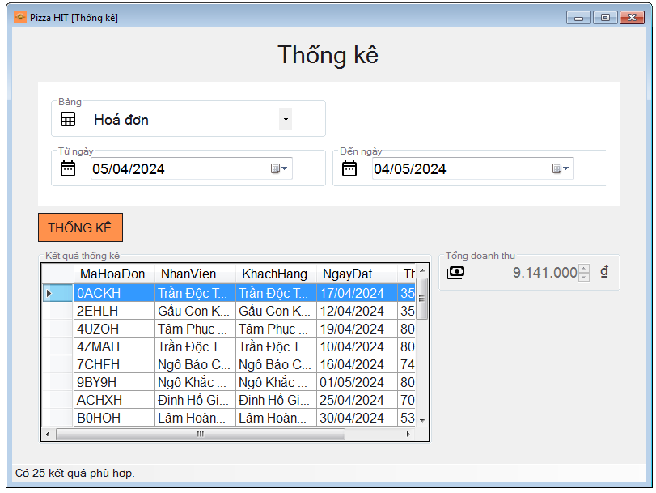
Các form
Thống kê

Slide 34
Q&A

